Slide 1
Спектральный синтезатор
ГойдаTeam
Шагеев Тимур
Чуприна Владислав
Селиверстов Дмитрий
Корибски Кирилл

Slide 2
Техническое задание
Подбор искусственных источников света, чей комбинированный спектр максимально точно воспроизводит эталонный солнечный спектр (AM1.5G)
Решение
Анализ интернет магазинов
Написание алгоритма по подбору лучшего варианта
Визуализация решения

Slide 3

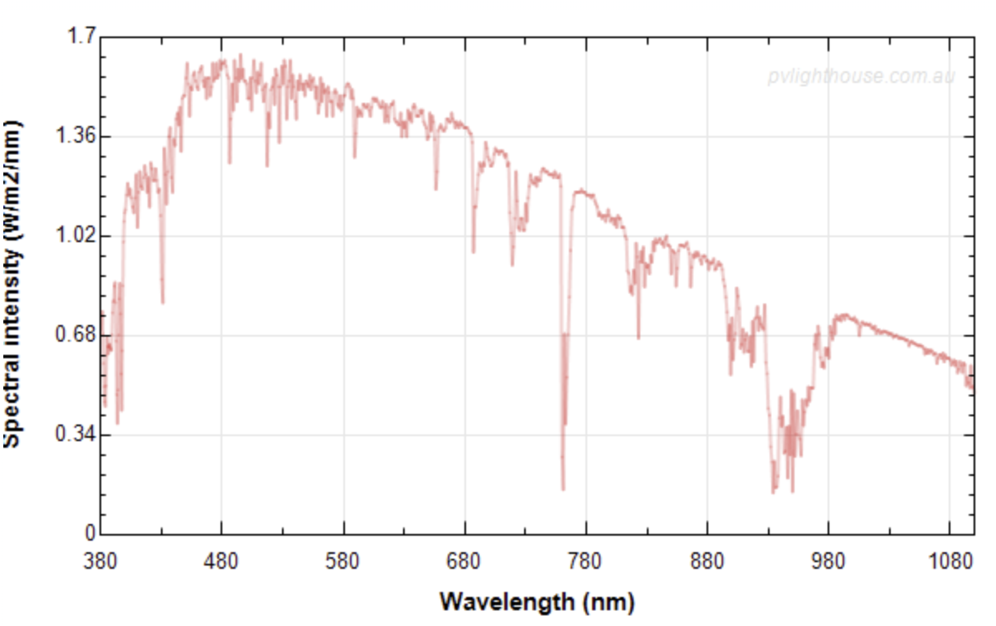
Солнечный спектр
Чтобы воссоздать солнечный спектр, нужно, чтобы общая интенсивность источников на диапазоне длин волн соответствовала данному графику

Slide 4
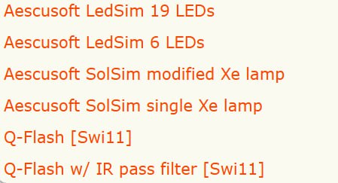
Входные данные
Интернет магазины
Паспорта ламп на сайтах производителей
В большинстве интернет магазинов не предоставлены необходимые характеристики ламп
Есть необходимые графики, однако характеристики выражены в условных единицах.
Сайт Lighthouse
Интеграционные данные пользователя
Ввод Excel таблицы, содержащей 3 столбца, аналогичных файлу эталонного спектра, переданного в ТЗ.

Slide 5
алгоритм
1) Жадный выбор ламп:
Для каждой доступной лампы:
Вычислить оптимальный коэффициент a_i (ограниченный [0, 1]), минимизирующий ошибку для текущего остатка.
Рассчитать уменьшение ошибки и "эффективность" лампы: отношение уменьшения ошибки к стоимости.
Выбрать лампу с максимальной эффективностью.
Обновить остаточный спектр и список доступных ламп.
Повторять, пока уменьшение ошибки значимо или не достигнуто ограничение по лампам.
2) Финальная оптимизация коэффициентов:
Решить задачу нелинейной оптимизации для всех выбранных ламп одновременно с ограничениями коэффициентов [0, 1].
Минимизировать среднеквадратичную ошибку (MSE) между суммарным спектром и целевым.
3) Постобработка:
Удалить лампы с коэффициентами ниже порога (например, < 0.01).
Повторно оптимизировать коэффициенты оставшихся ламп.

Slide 6
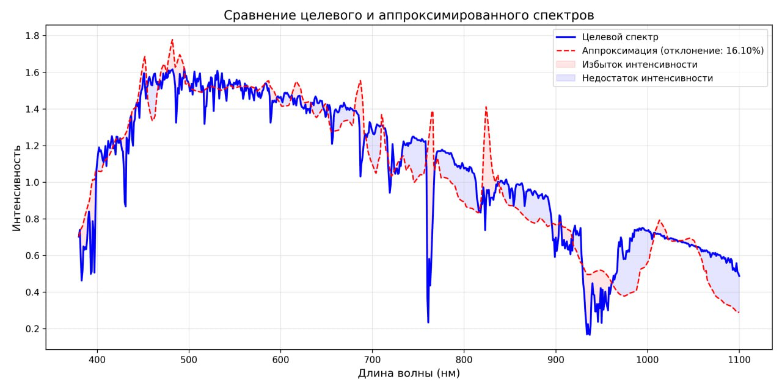
Визуализация спектра
Для визуализации графиков мы используем библиотеку matplotlib.
На графике отображается эталонный солнечный спектр, суммарный спектр ламп и процент соответствия с эталоном.

Slide 7

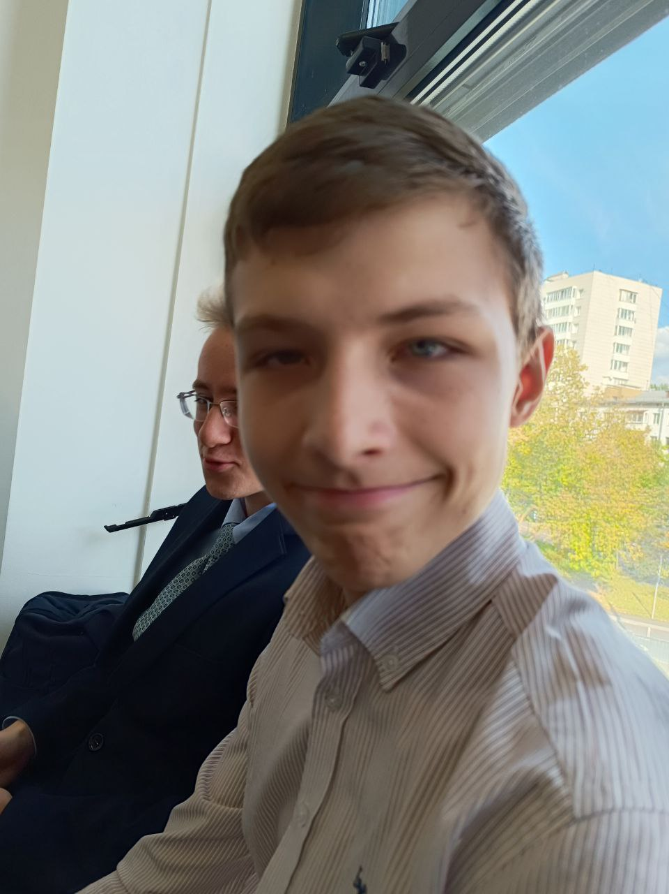

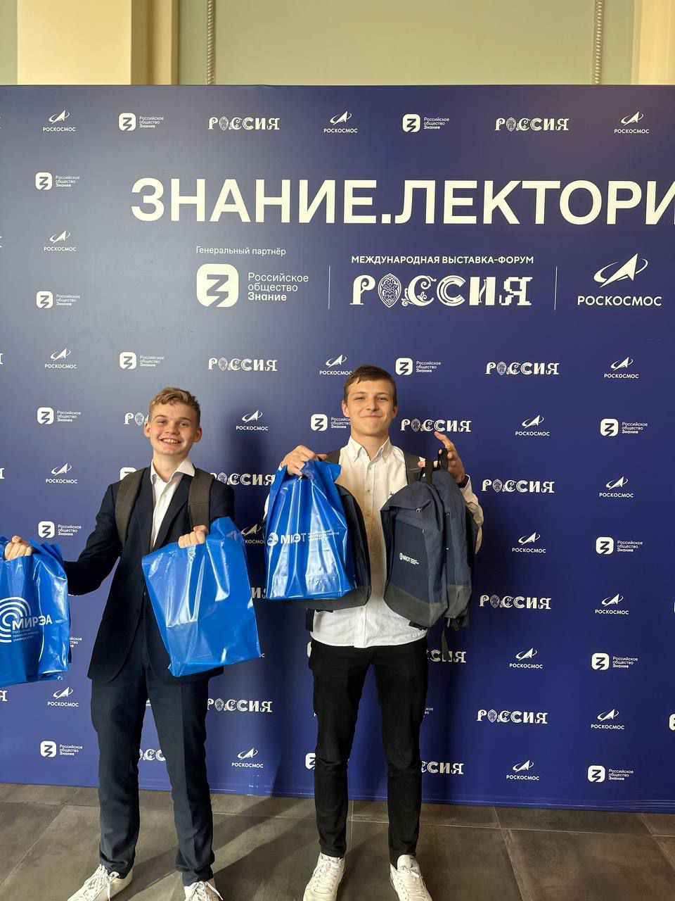
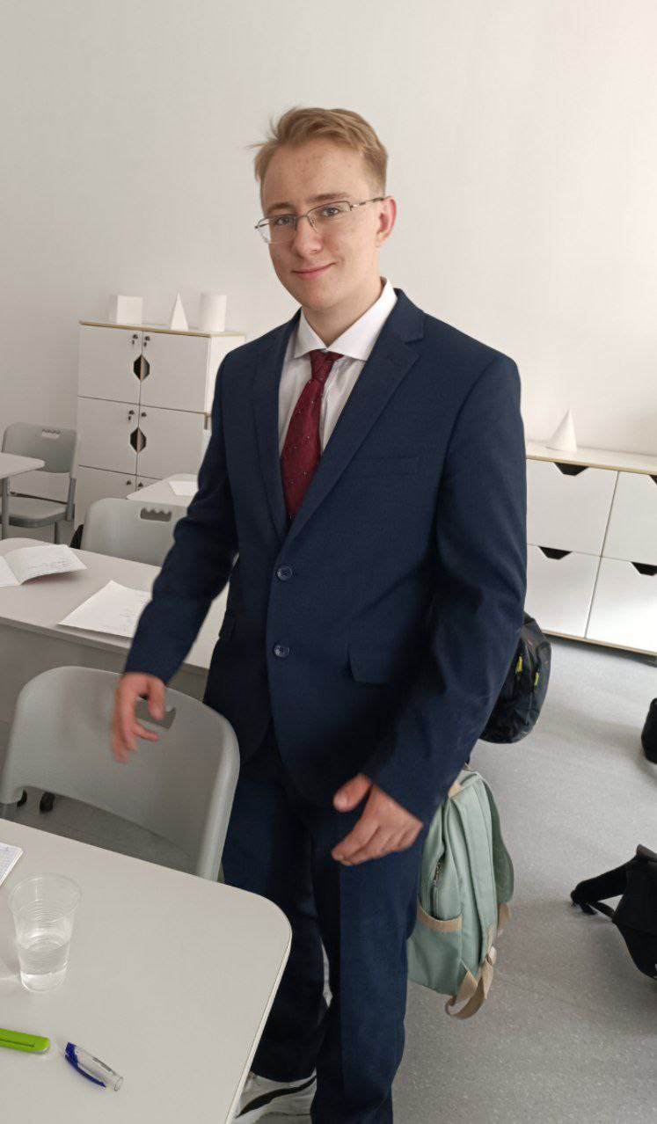
ГОЙДАTEAM
Чуприна Владислав
Шагеев Тимур
Селиверстов Дмитрий
Корибски Кирилл

